Slide 1
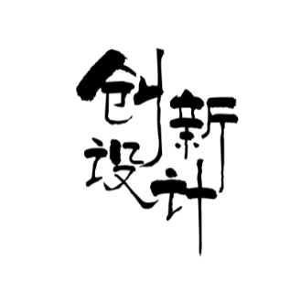
INNOVATIVE
DESIGN
第七章 立体几何与空间向量
第2节 与球有关的切、接问题

Slide 2
研究与球有关的切、接问题,既要运用多面体、旋转体的知识,又要运用球的几何性质,要特别注意多面体、旋转体的有关几何元素与球的半径之间的关系,解决此类问题的关键是确定球心.

Slide 3
目 录
课时对点精练
CONTENTS

Slide 4

题型一 外接球
角度1 定义法
例1 (2025·合肥调研)在三棱锥P-ABC中,PA⊥平面ABC,PA=2,AB=2$\sqrt{2}$,
AC=4,∠BAC=45°,则三棱锥P-ABC外接球的表面积是( )
A.14π B.16π C.18π D.20π
解析 在△BAC中,∠BAC=45°,AB=2$\sqrt{2}$,AC=4,
由余弦定理可得BC²=AB²+AC²-2AB·ACcos 45°=8+16-2×4×2$\sqrt{2}$×$\frac{\sqrt{2}}{2}$=8,
则BC²+AB²=AC²,所以BC⊥AB,
由PA⊥平面ABC,BC⊂平面ABC,得PA⊥BC,
D

Slide 5
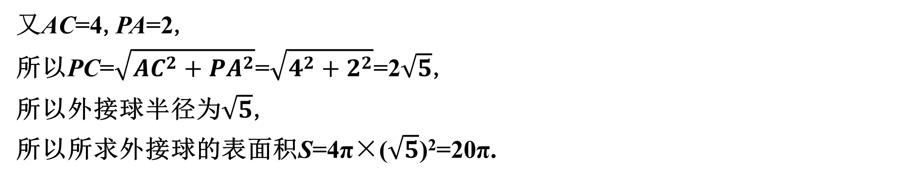
又PA∩AB=A,PA,AB⊂平面PAB,
所以BC⊥平面PAB,所以BC⊥PB,
所以△PBC为直角三角形,
又△PAC为直角三角形,
所以PC是三棱锥P-ABC外接球直径,
设O是PC的中点,即为球心,
又AC=4,PA=2,
所以PC=$\sqrt{AC^{2}+PA^{2}}$=$\sqrt{4^{2}+2^{2}}$=2$\sqrt{5}$,
所以外接球半径为$\sqrt{5}$,
所以所求外接球的表面积S=4π×($\sqrt{5}$)²=20π.

Slide 6
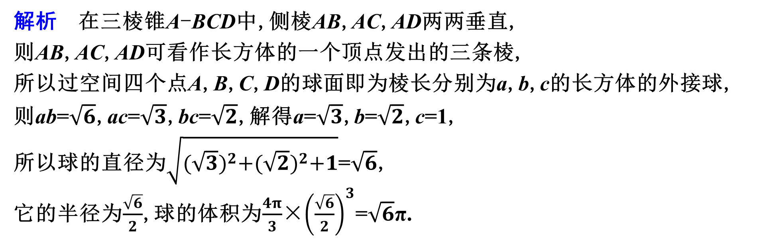
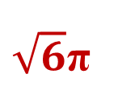
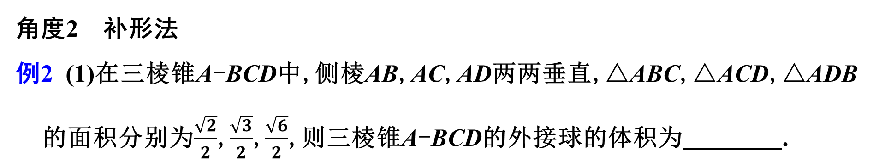
角度2 补形法
例2 (1)在三棱锥A-BCD中,侧棱AB,AC,AD两两垂直,△ABC,△ACD,△ADB的面积分别为$\frac{\sqrt{2}}{2}$,$\frac{\sqrt{3}}{2}$,$\frac{\sqrt{6}}{2}$,则三棱锥A-BCD的外接球的体积为 .
$\sqrt{6}$π
解析 在三棱锥A-BCD中,侧棱AB,AC,AD两两垂直,
则AB,AC,AD可看作长方体的一个顶点发出的三条棱,
所以过空间四个点A,B,C,D的球面即为棱长分别为a,b,c的长方体的外接球,
则ab=$\sqrt{6}$,ac=$\sqrt{3}$,bc=$\sqrt{2}$,解得a=$\sqrt{3}$,b=$\sqrt{2}$,c=1,
所以球的直径为$\sqrt{{(\sqrt{3})}^{2}+{(\sqrt{2})}^{2}+1}$=$\sqrt{6}$,
它的半径为$\frac{\sqrt{6}}{2}$,球的体积为$\frac{4π}{3}$×${\left(\frac{\sqrt{6}}{2}\right)}^{3}$=$\sqrt{6}$π.

Slide 7
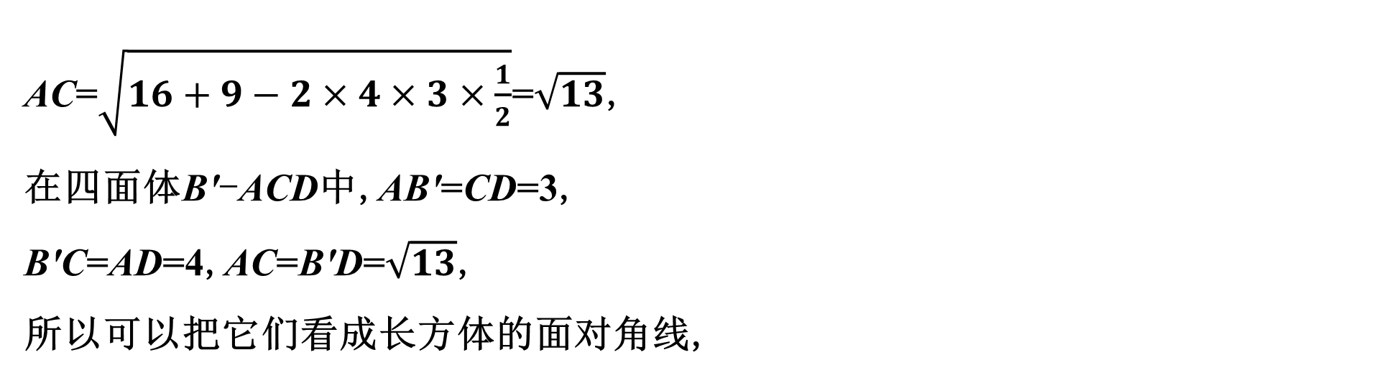
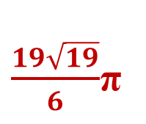
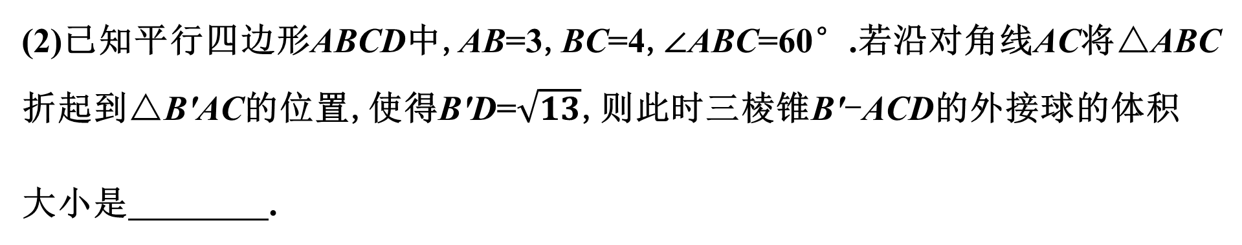
(2)已知平行四边形ABCD中,AB=3,BC=4,∠ABC=60°.若沿对角线AC将△ABC折起到△B′AC的位置,使得B′D=$\sqrt{13}$,则此时三棱锥B′-ACD的外接球的体积
大小是 .
$\frac{19\sqrt{19}}{6}$π
解析 如图,由已知可得,
AC=$\sqrt{16+9−2×4×3×\frac{1}{2}}$=$\sqrt{13}$,
在四面体B′-ACD中,AB′=CD=3,
B′C=AD=4,AC=B′D=$\sqrt{13}$,
所以可以把它们看成长方体的面对角线,

Slide 8

设长方体的同一顶点三条棱长分别为a,b,c,
且满足$\left\{\begin{matrix}a^{2}+b^{2}=3^{2}, \\ a^{2}+c^{2}={(\sqrt{13})}^{2}, \\ b^{2}+c^{2}=4^{2}, \end{matrix} \right.$
可得a²+b²+c²=$\frac{1}{2}$(9+16+13)=19,
三棱锥外接球的半径为$\frac{\sqrt{19}}{2}$,
则外接球的体积为$\frac{4π}{3}$×${\left(\frac{\sqrt{19}}{2}\right)}^{3}$=$\frac{19\sqrt{19}}{6}$π.

Slide 9
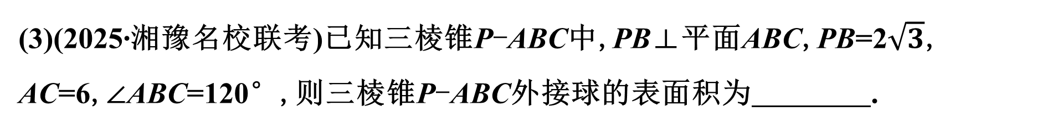

(3)(2025·湘豫名校联考)已知三棱锥P-ABC中,PB⊥平面ABC,PB=2$\sqrt{3}$,
AC=6,∠ABC=120°,则三棱锥P-ABC外接球的表面积为 .
60π
解析 由题意,将三棱锥P-ABC补成直三棱柱TPS-ABC,
则该直棱柱的外接球即为三棱锥P-ABC的外接球,
且直三棱柱的外接球球心落在上、下底面外接圆圆心连线的中点上.
设△ABC外接圆的半径为r,三棱锥P-ABC外接球的半径为R,因为PB⊥平面ABC,
PB=2$\sqrt{3}$,AC=6,∠ABC=120°,

Slide 10
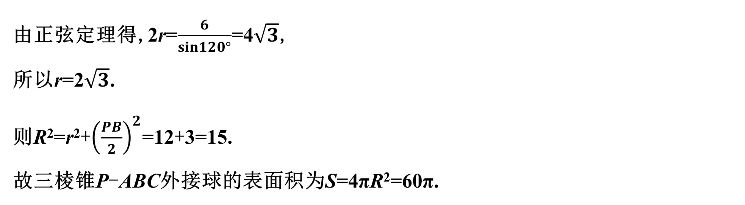
由正弦定理得,2r=$\frac{6}{sin120°}$=4$\sqrt{3}$,
所以r=2$\sqrt{3}$.
则R²=r²+${\left(\frac{PB}{2}\right)}^{2}$=12+3=15.
故三棱锥P-ABC外接球的表面积为S=4πR²=60π.

Slide 11

思维建模
1.正方体与球的切、接常用结论(正方体的棱长为a,球的半径为R)
(1)若球为正方体的外接球,则2R=$\sqrt{3}$a;
(2)若球为正方体的内切球,则2R=a;
(3)若球与正方体的各棱相切,则2R=$\sqrt{2}$a.
2.若长方体的共顶点的三条棱长分别为a,b,c,外接球的半径为R,则2R=$\sqrt{a^{2}+b^{2}+c^{2}}$.
3.正四面体的外接球的半径R=$\frac{\sqrt{6}}{4}$a(a为该正四面体的棱长).
4.补形法的解题策略
(1)侧面为直角三角形,或正四面体,或对棱均相等的模型,可以还原到正方体或长方体中去求解;
(2)有一条侧棱与底面垂直的棱锥补成直棱柱求解.

Slide 12
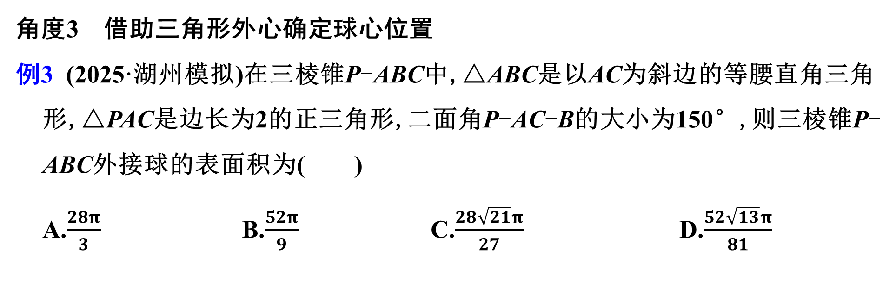
角度3 借助三角形外心确定球心位置
例3 (2025·湖州模拟)在三棱锥P-ABC中,△ABC是以AC为斜边的等腰直角三角形,△PAC是边长为2的正三角形,二面角P-AC-B的大小为150°,则三棱锥P-ABC外接球的表面积为( )
A.$\frac{28π}{3}$ B.$\frac{52π}{9}$ C.$\frac{28\sqrt{21}π}{27}$ D.$\frac{52\sqrt{13}π}{81}$
A

Slide 13

解析 如图,取AC的中点H,连接BH,PH,
由题意,AB=BC=$\frac{\sqrt{2}}{2}$AC=$\sqrt{2}$,
PA=PC=2,
所以BH⊥AC,PH⊥AC,
又PH⊂平面PAC,BH⊂平面ABC,
平面PAC∩平面ABC=AC,
所以∠BHP为二面角P-AC-B的平面角,
所以∠BHP=150°.

Slide 14

因为△ABC是以AC为斜边的等腰直角三角形,且AC=2,
所以AH=BH=CH=1,H为△ABC外接圆的圆心,
又△PAC是边长为2的等边三角形,所以HP=$\sqrt{3}$,
过点H作与平面ABC垂直的直线,则球心O在该直线上.
设球的半径为R,连接OB,OP,
可得OH²=OB²-BH²=R²-1,
在△OPH中,∠OHP=60°,利用余弦定理可得OP²=OH²+HP²-2OH·HP·cos 60°,
所以R²=R²-1+3-2$\sqrt{R^{2}−1}$×$\sqrt{3}$×$\frac{1}{2}$,解得R²=$\frac{7}{3}$,
所以三棱锥P-ABC外接球的表面积为4πR²=$\frac{28π}{3}$.

Slide 15
思维建模
先过棱锥某个面(一般选取直角三角形、正三角形、矩形等)的外接圆圆心作该面的垂线,则球心一定在该垂线上,再根据球心到棱锥各个顶点的距离相等,结合勾股定理构建等式,确定球心及半径,这是解决此类问题的常规思路.

Slide 16

训练1 (1)(2025·安徽皖江名校联考)在△ABC中,BC=6,AB+AC=8,E,F,G分别为三边BC,CA,AB的中点,将△AFG,△BEG,△CEF分别沿FG,EG,EF向上折起,使得A,B,C三点重合,记为点P,则三棱锥P-EFG的外接球表面积的最小值为( )
A.$\frac{15π}{2}$ B.$\frac{17π}{2}$ C.$\frac{19π}{2}$ D.$\frac{21π}{2}$
解析 设AB=2m,AC=2n,则m+n=4.
因为在三棱锥P-EFG中,FG=PE=3,EF=PG=m,EG=PF=n,
所以可以把它们看成长方体的面对角线,
设长方体的同一顶点三条棱长分别为x,y,z,如图,
B

Slide 17

则有$\left\{\begin{matrix}x^{2}+y^{2}=3^{2}, \\ y^{2}+z^{2}=m^{2}, \\ z^{2}+x^{2}=n^{2}, \end{matrix} \right.$
设长方体外接球的半径为R,
所以(2R)²=x²+y²+z²=$\frac{1}{2}$(9+m²+n²),
由基本不等式m²+n²≥$\frac{{(m+n)}^{2}}{2}$=8,
当且仅当m=n=2时等号成立,
所以该三棱锥P-EFG的外接球表面积S=4πR²≥$\frac{1}{2}$×(9+8)π=$\frac{17π}{2}$.

Slide 18
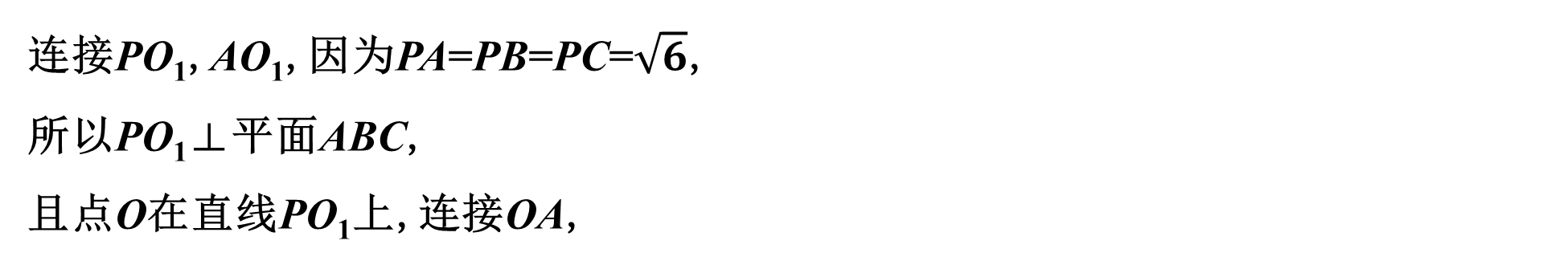
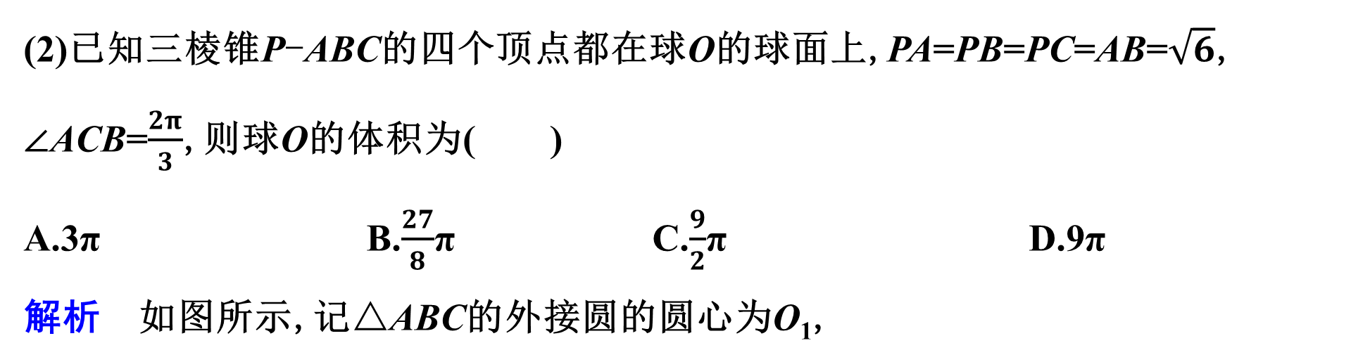
(2)已知三棱锥P-ABC的四个顶点都在球O的球面上,PA=PB=PC=AB=$\sqrt{6}$,
∠ACB=$\frac{2π}{3}$,则球O的体积为( )
A.3π B.$\frac{27}{8}$π C.$\frac{9}{2}$π D.9π
解析 如图所示,记△ABC的外接圆的圆心为O₁,
C
连接PO₁,AO₁,因为PA=PB=PC=$\sqrt{6}$,
所以PO₁⊥平面ABC,
且点O在直线PO₁上,连接OA,

Slide 19

则OA=OP,
因为AB=$\sqrt{6}$,∠ACB=$\frac{2π}{3}$,所以由正弦定理得,2AO₁=$\frac{\sqrt{6}}{sin\frac{2π}{3}}$,
解得AO₁=$\sqrt{2}$,所以PO₁=$\sqrt{PA^{2}−AO_{1}^{2}}$=2.
设三棱锥P-ABC外接球的半径为R,则OA=OP=R,OO₁=2-R或OO₁=R-2.
因为OA²=O$O_{1}^{2}$+O₁A²,
所以R²=|R-2|²+($\sqrt{2}$)²,解得R=$\frac{3}{2}$,
则O在线段O₁P上,所以外接球O的体积V=$\frac{4}{3}$πR³=$\frac{9}{2}$π.

Slide 20
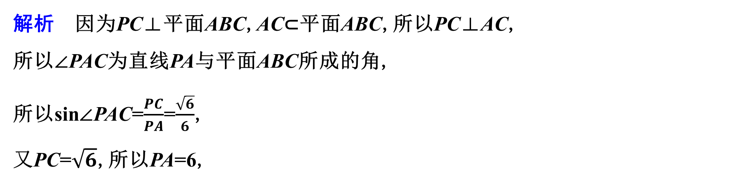
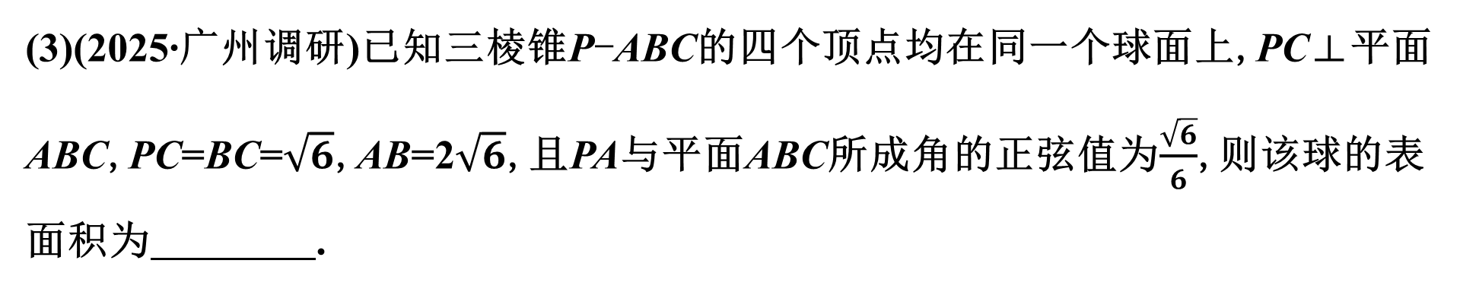
(3)(2025·广州调研)已知三棱锥P-ABC的四个顶点均在同一个球面上,PC⊥平面ABC,PC=BC=$\sqrt{6}$,AB=2$\sqrt{6}$,且PA与平面ABC所成角的正弦值为$\frac{\sqrt{6}}{6}$,则该球的表面积为 .
36π
解析 因为PC⊥平面ABC,AC⊂平面ABC,所以PC⊥AC,
所以∠PAC为直线PA与平面ABC所成的角,
所以sin∠PAC=$\frac{PC}{PA}$=$\frac{\sqrt{6}}{6}$,
又PC=$\sqrt{6}$,所以PA=6,

Slide 21
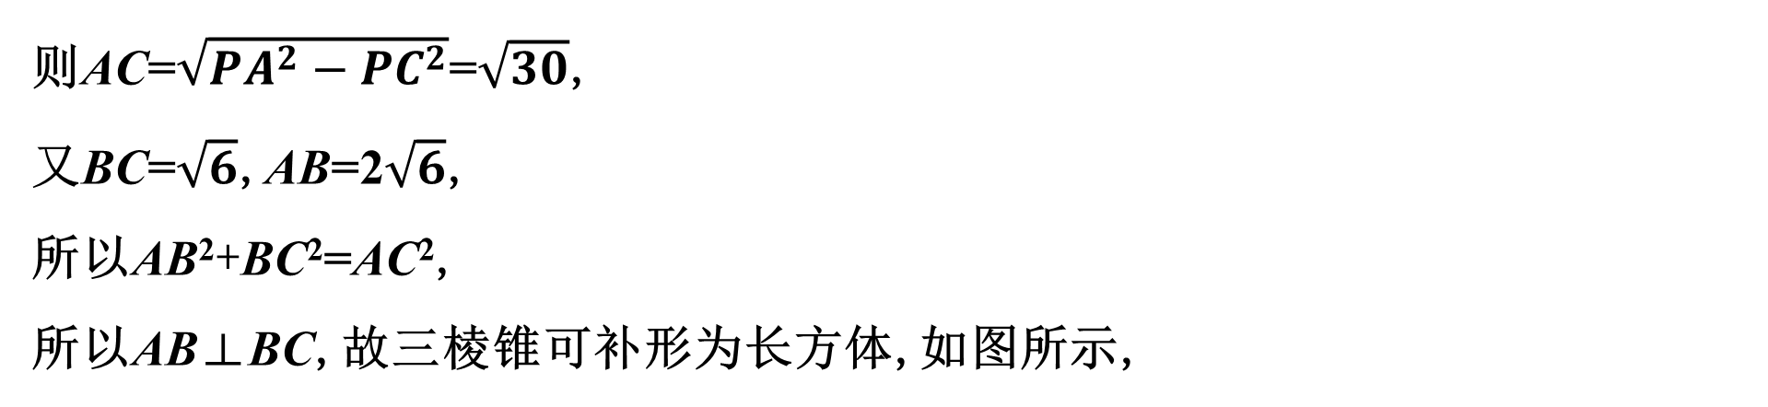
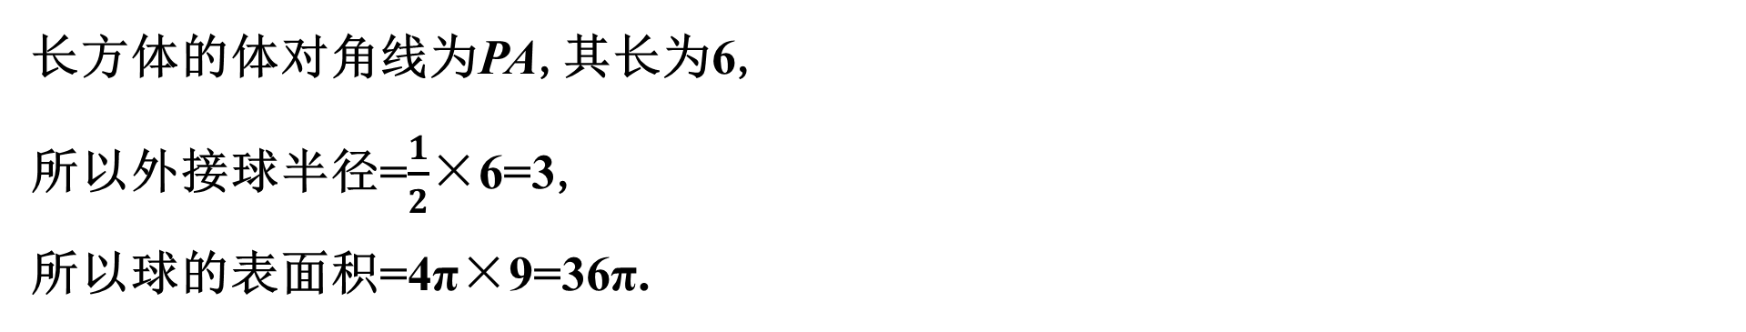
则AC=$\sqrt{PA^{2}−PC^{2}}$=$\sqrt{30}$,
又BC=$\sqrt{6}$,AB=2$\sqrt{6}$,
所以AB²+BC²=AC²,
所以AB⊥BC,故三棱锥可补形为长方体,如图所示,
长方体的体对角线为PA,其长为6,
所以外接球半径=$\frac{1}{2}$×6=3,
所以球的表面积=4π×9=36π.

Slide 22
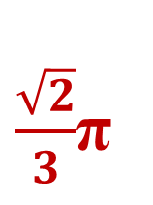
题型二 内切球
例4 已知圆锥的底面半径为1,母线长为3,则该圆锥内半径最大的球的体积为 .
$\frac{\sqrt{2}}{3}$π
解析 易知半径最大的球为圆锥的内切球,球与圆锥内切时的轴截面的示意图如图所示,
其中BC=2,AB=AC=3,
且M,N,P分别为切点,M为BC的中点,
设内切圆的圆心为O,连接AM,OB,OC,ON,OP,

Slide 23

由于AM=$\sqrt{3^{2}−1^{2}}$=2$\sqrt{2}$,
故S_{△ABC}=$\frac{1}{2}$×2×2$\sqrt{2}$=2$\sqrt{2}$.
设内切圆半径为r,则S_{△ABC}=S_{△AOB}+S_{△BOC}+S_{△AOC}
=$\frac{1}{2}$×AB×r+$\frac{1}{2}$×BC×r+$\frac{1}{2}$×AC×r
=$\frac{1}{2}$×(3+3+2)×r=2$\sqrt{2}$,
解得r=$\frac{\sqrt{2}}{2}$,所以该圆锥内半径最大的球的体积V=$\frac{4}{3}$πr³=$\frac{\sqrt{2}}{3}$π.

Slide 24

思维建模
1.多面体内切球的球心与半径的确定
(1)内切球球心到多面体各面的距离均相等,外接球球心到多面体各顶点的距离均相等.
(2)正多面体的内切球和外接球的球心重合.
(3)正棱锥的内切球和外接球球心都在高线上,但不重合.
(4)体积分割是求内切球半径的通用做法.
2.正四面体的内切球的半径r=$\frac{\sqrt{6}}{12}$a,其半径是外接球半径的三分之一(a为该正四面体的棱长).

Slide 25
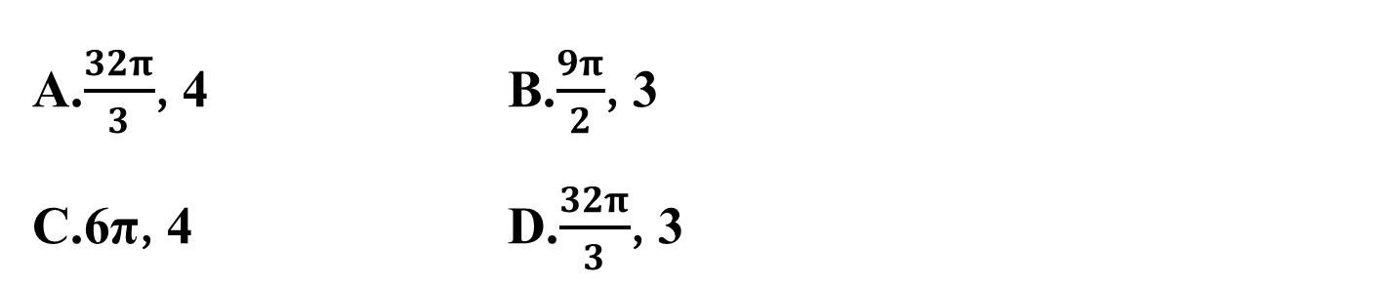
训练2 如图所示,直三棱柱ABC-A₁B₁C₁是一块石材,测量可得∠ABC=90°,AB=6,BC=8,AA₁=13.若将该石材切削、打磨,加工成几个大小相同的健身手球,则一个加工所得的健身手球的最大体积及此时加工成的健身手球的个数分别为( )
D
A.$\frac{32π}{3}$,4 B.$\frac{9π}{2}$,3
C.6π,4 D.$\frac{32π}{3}$,3

Slide 26

解析 依题意知,当健身手球与直三棱锥的三个侧面均相切时,健身手球的体积最大.
易知AC=$\sqrt{AB^{2}+BC^{2}}$=10,
设健身手球的最大半径为R,则$\frac{1}{2}$×(6+8+10)×R=$\frac{1}{2}$×6×8,
解得R=2.
则健身手球的最大直径为4.
因为AA₁=13,所以最多可加工3个健身手球.
于是一个健身手球的最大体积V=$\frac{4}{3}$πR³=$\frac{4}{3}$π×2³=$\frac{32π}{3}$.

Slide 27
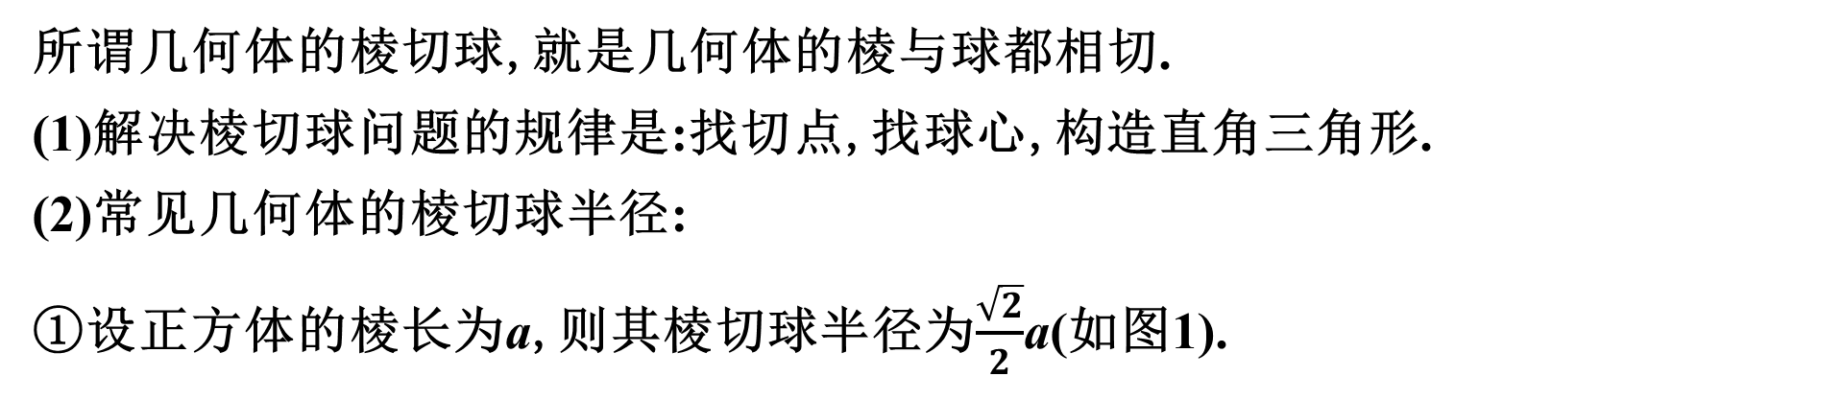
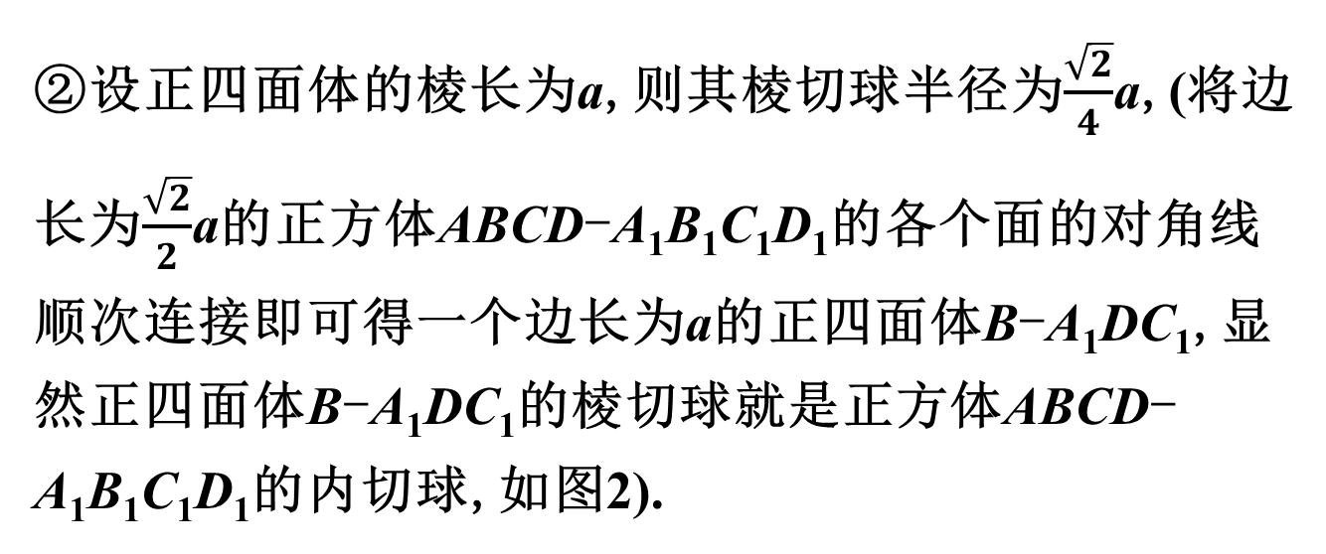
微点突破 棱切球
所谓几何体的棱切球,就是几何体的棱与球都相切.
(1)解决棱切球问题的规律是:找切点,找球心,构造直角三角形.
(2)常见几何体的棱切球半径:
①设正方体的棱长为a,则其棱切球半径为$\frac{\sqrt{2}}{2}$a(如图1).
②设正四面体的棱长为a,则其棱切球半径为$\frac{\sqrt{2}}{4}$a,(将边长为$\frac{\sqrt{2}}{2}$a的正方体ABCD-A₁B₁C₁D₁的各个面的对角线顺次连接即可得一个边长为a的正四面体B-A₁DC₁,显然正四面体B-A₁DC₁的棱切球就是正方体ABCD-A₁B₁C₁D₁的内切球,如图2).

Slide 28
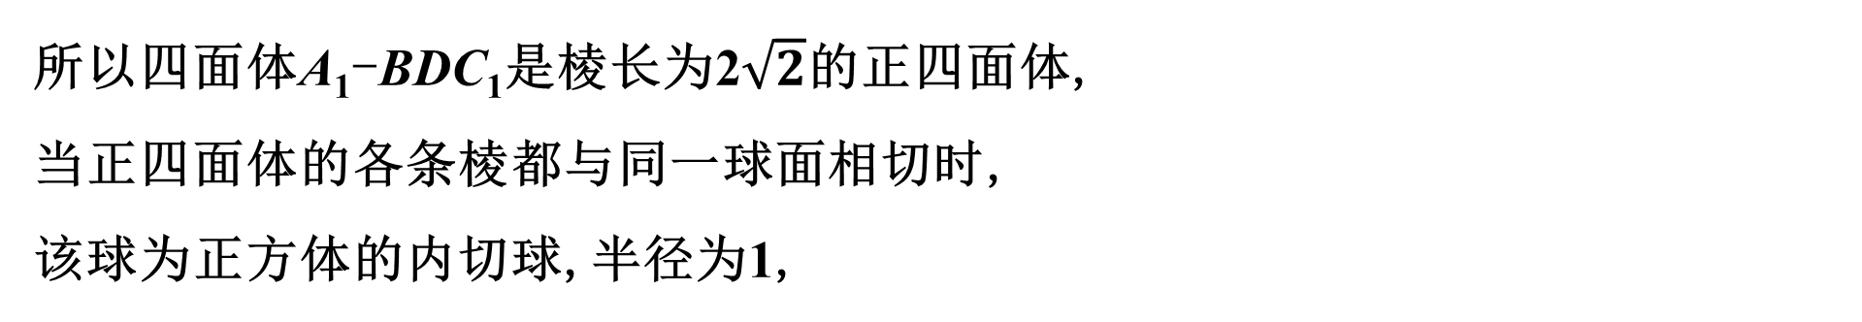
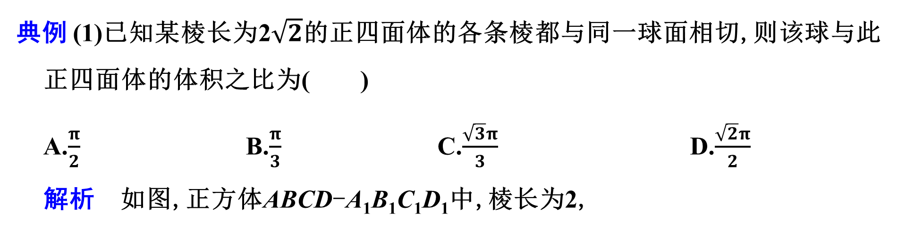
典例 (1)已知某棱长为2$\sqrt{2}$的正四面体的各条棱都与同一球面相切,则该球与此正四面体的体积之比为( )
A.$\frac{π}{2}$ B.$\frac{π}{3}$ C.$\frac{\sqrt{3}π}{3}$ D.$\frac{\sqrt{2}π}{2}$
解析 如图,正方体ABCD-A₁B₁C₁D₁中,棱长为2,
A
所以四面体A₁-BDC₁是棱长为2$\sqrt{2}$的正四面体,
当正四面体的各条棱都与同一球面相切时,
该球为正方体的内切球,半径为1,

Slide 29
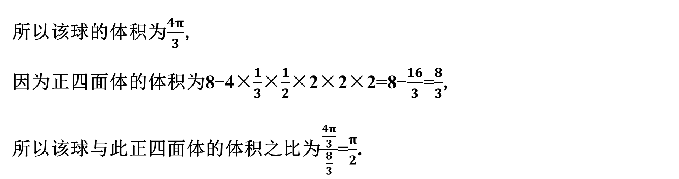
所以该球的体积为$\frac{4π}{3}$,
因为正四面体的体积为8-4×$\frac{1}{3}$×$\frac{1}{2}$×2×2×2=8-$\frac{16}{3}$=$\frac{8}{3}$,
所以该球与此正四面体的体积之比为$\frac{\frac{4π}{3}}{\frac{8}{3}}$=$\frac{π}{2}$.

Slide 30

(2)(2025·宁波模拟)在正四棱台ABCD-A₁B₁C₁D₁中,AB=4,A₁B₁=2,AA₁=$\sqrt{3}$,若球O与上底面A₁B₁C₁D₁以及棱AB,BC,CD,DA均相切,则球O的表面积为( )
A.9π B.16π C.25π D.36π
解析 设棱台上下底面的中心为M,N,连接D₁B₁,DB,则D₁B₁=2$\sqrt{2}$,DB=4$\sqrt{2}$,
所以棱台的高MN=$\sqrt{B_{1}B^{2}−(MB−NB_{1})^{2}}$
=$\sqrt{{(\sqrt{3})}^{2}−{(2\sqrt{2}−\sqrt{2})}^{2}}$=1,
设球半径为R,根据正四棱台的结构特征可知:
C

Slide 31

球O与上底面A₁B₁C₁D₁相切于N,与棱AB,BC,CD,DA均相切于各边中点处,设BC中点为E,
连接OE,OM,ME,
在Rt△OME中,OE²=OM²+ME²
⇒R²=|R-1|²+2²,
解得R=$\frac{5}{2}$,
所以球O的表面积为4πR²=25π.

Slide 32
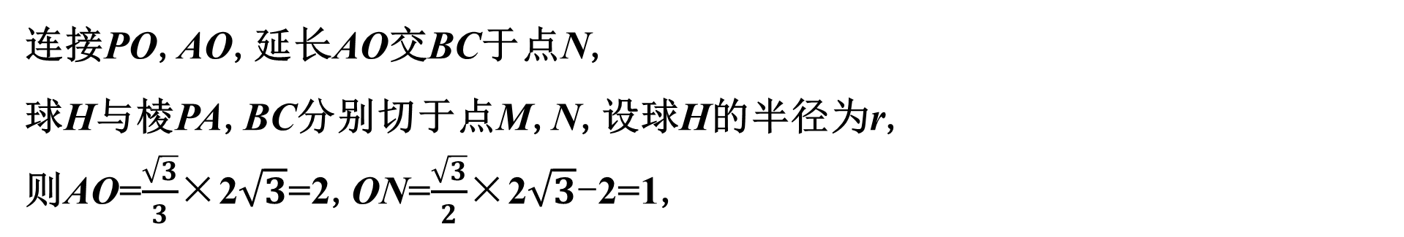
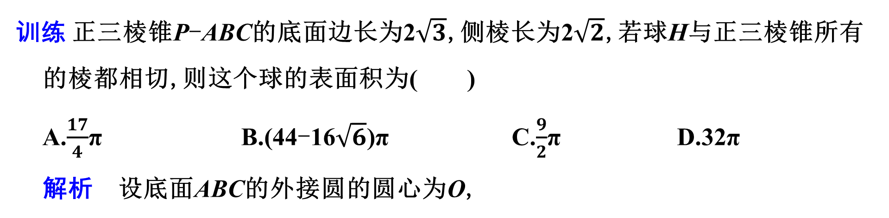
训练 正三棱锥P-ABC的底面边长为2$\sqrt{3}$,侧棱长为2$\sqrt{2}$,若球H与正三棱锥所有的棱都相切,则这个球的表面积为( )
A.$\frac{17}{4}$π B.(44-16$\sqrt{6}$)π C.$\frac{9}{2}$π D.32π
解析 设底面ABC的外接圆的圆心为O,
B
连接PO,AO,延长AO交BC于点N,
球H与棱PA,BC分别切于点M,N,设球H的半径为r,
则AO=$\frac{\sqrt{3}}{3}$×2$\sqrt{3}$=2,ON=$\frac{\sqrt{3}}{2}$×2$\sqrt{3}$-2=1,

Slide 33

而PO⊥底面ABC,所以PO⊥AO,
可得PO=$\sqrt{8−4}$=2,
在Rt△ONH中,OH=$\sqrt{r^{2}−1}$,1<r<2$\sqrt{2}$,
在Rt△PMH中,PM=MH=r,PH=$\sqrt{2}$r,
所以PO=PH+OH,
即有2=$\sqrt{2}$r+$\sqrt{r^{2}−1}$,
解得r=2$\sqrt{2}$-$\sqrt{3}$,
则这个球的表面积为4πr²=4π×(2$\sqrt{2}$-$\sqrt{3}$)²=(44-16$\sqrt{6}$)π.

Slide 34
课时对点精练
KESHIDUIDIANJINGLIAN

Slide 35

一、单选题
1.正方体的外接球与内切球的表面积比值为( )
A.$\sqrt{3}$ B.3$\sqrt{3}$ C.3 D.$\frac{1}{3}$
解析 设正方体的棱长为a,其外接球的半径为R,内切球的半径为r,
则正方体的外接球的直径为正方体的体对角线长,
即2R=$\sqrt{3}$a,所以R=$\frac{\sqrt{3}a}{2}$,
正方体内切球的直径为正方体的棱长,即2r=a,即r=$\frac{a}{2}$,所以$\frac{R}{r}$=$\sqrt{3}$,
所以正方体的外接球与内切球的表面积比值为$\frac{4πR^{2}}{4πr^{2}}$=$\frac{R^{2}}{r^{2}}$=3.
C

Slide 36
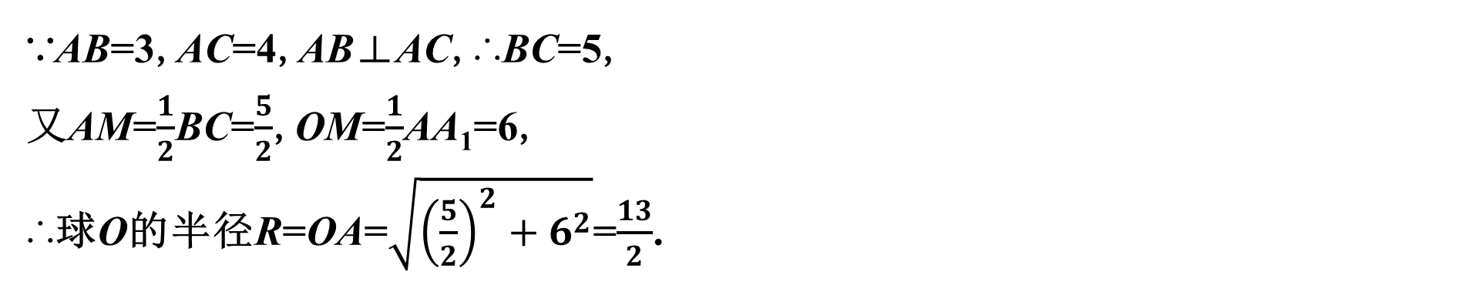
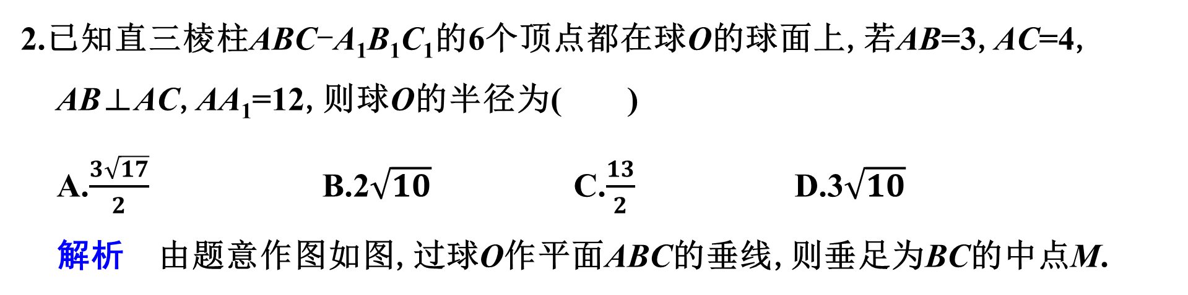
2.已知直三棱柱ABC-A₁B₁C₁的6个顶点都在球O的球面上,若AB=3,AC=4,
AB⊥AC,AA₁=12,则球O的半径为( )
A.$\frac{3\sqrt{17}}{2}$ B.2$\sqrt{10}$ C.$\frac{13}{2}$ D.3$\sqrt{10}$
解析 由题意作图如图,过球O作平面ABC的垂线,则垂足为BC的中点M.
C
∵AB=3,AC=4,AB⊥AC,∴BC=5,
又AM=$\frac{1}{2}$BC=$\frac{5}{2}$,OM=$\frac{1}{2}$AA₁=6,
∴球O的半径R=OA=$\sqrt{{\left(\frac{5}{2}\right)}^{2}+6^{2}}$=$\frac{13}{2}$.

Slide 37

3.若圆锥的内切球与外接球的球心重合,且内切球的半径为1,则圆锥的体积为( )
A.π B.2π C.3π D.4π
解析 过圆锥的旋转轴作轴截面,得△ABC及其内切圆☉O₁和外接圆☉O₂,
且两圆同圆心,即△ABC的内心与外心重合,易得△ABC为正三角形,
由题意得☉O₁的半径为r=1,
∴△ABC的边长为2$\sqrt{3}$,∴圆锥的底面半径为$\sqrt{3}$,高为3,
∴圆锥的体积V=$\frac{1}{3}$×π×3×3=3π.
C

Slide 38

4.已知一个三棱柱,其底面是正三角形,且侧棱与底面垂直,一个体积为$\frac{4π}{3}$的球体与棱柱的所有面均相切,那么这个三棱柱的表面积是( )
A.6$\sqrt{3}$ B.12$\sqrt{3}$ C.18$\sqrt{3}$ D.24$\sqrt{3}$
解析 根据已知可得球的半径等于1,故三棱柱的高等于2,底面三角形内切圆的半径等于1,即底面三角形的高等于3,边长等于2$\sqrt{3}$,
所以这个三棱柱的表面积等于3×2$\sqrt{3}$×2+2×$\frac{1}{2}$×2$\sqrt{3}$×3=18$\sqrt{3}$.
C

Slide 39
5.(2025·石家庄质检)在《九章算术》中,将四个面都为直角三角形的三棱锥称之为鳖臑.若三棱锥P-ABC为鳖臑,PA⊥平面ABC,PA=AB=2,AC=4,三棱锥P-ABC的四个顶点都在球O的球面上,则球O的表面积为( )
A.8π B.12π C.20π D.24π
解析 因为三棱锥P-ABC为鳖臑,且PA⊥平面ABC,
则△ABC为直角三角形,
若AC⊥AB,则AC⊥平面PAB,
则BC与PB不垂直, 所以BC⊥AB,则BC⊥PB,
可将三棱锥P-ABC还原如图2所示的长方体,
C

Slide 40
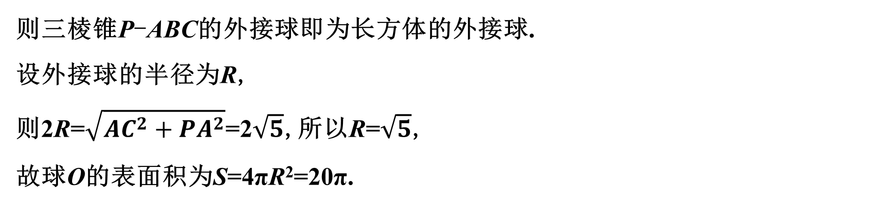
则三棱锥P-ABC的外接球即为长方体的外接球.
设外接球的半径为R,
则2R=$\sqrt{AC^{2}+PA^{2}}$=2$\sqrt{5}$,所以R=$\sqrt{5}$,
故球O的表面积为S=4πR²=20π.

Slide 41
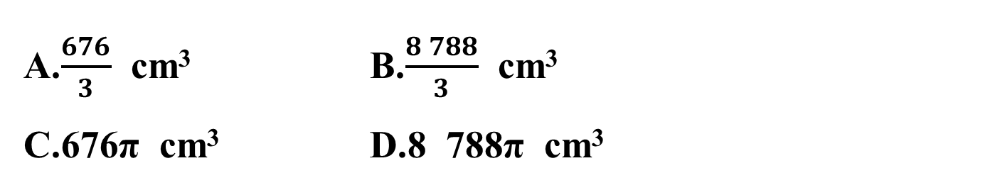
6.(2025·昆明调研)如图,某圆台形台灯灯罩的上、下底面圆的半径分别为5 cm,12 cm,高为17 cm,则该灯罩外接球的体积为( )
B
A.$\frac{676}{3}$ cm³ B.$\frac{8 788}{3}$ cm³
C.676π cm³ D.8 788π cm³

Slide 42

解析 如图,灯罩的轴截面为等腰梯形ABCD,其中O₁,O₂分别是灯罩上、下底面圆的圆心,O是灯罩外接球的球心,则AB=10 cm,CD=24 cm,O₁O₂=17 cm,
设OO₁=x cm(x>0),
则5²+x²=12²+(17-x)²,解得x=12,
则该灯罩外接球的半径
R=$\sqrt{5^{2}+{12}^{2}}$=13(cm),
故体积V=$\frac{4π}{3}$R³=$\frac{8 788π}{3}$(cm³).

Slide 43
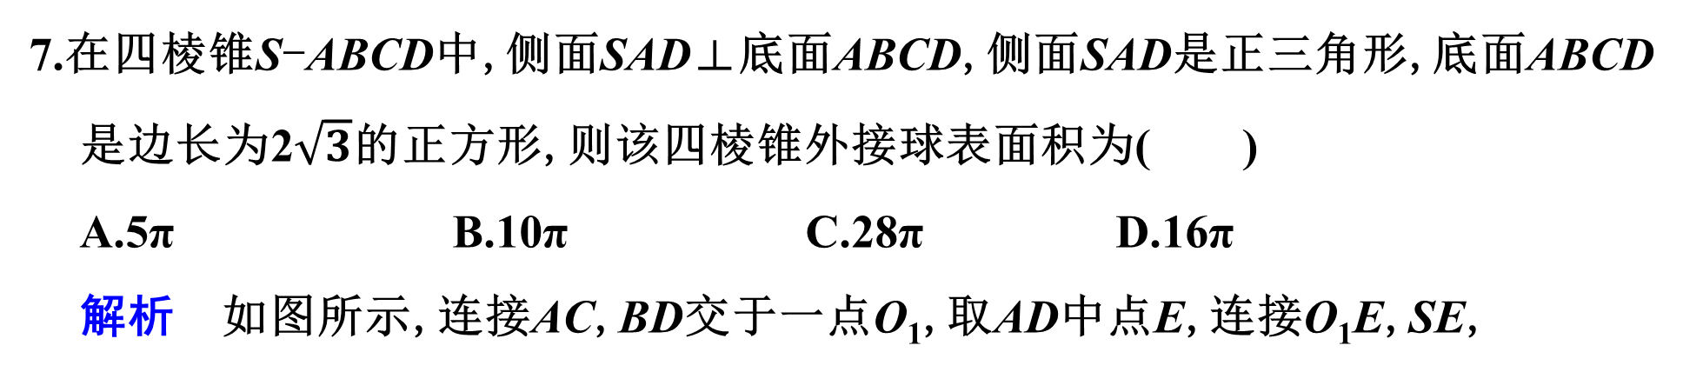
7.在四棱锥S-ABCD中,侧面SAD⊥底面ABCD,侧面SAD是正三角形,底面ABCD是边长为2$\sqrt{3}$的正方形,则该四棱锥外接球表面积为( )
A.5π B.10π C.28π D.16π
解析 如图所示,连接AC,BD交于一点O₁,取AD中点E,连接O₁E,SE,
C
所以由题意知,O₁E⊥AD,SE⊥AD,
O₁为正方形ABCD外接圆的圆心,
又因为平面SAD⊥平面ABCD,
平面SAD∩平面ABCD=AD,
O₁E⊂平面ABCD,

Slide 44

所以O₁E⊥平面SAD,
同理:SE⊥平面ABCD.
设等边△SDA的外接圆的圆心为O₂,过O₂作O₁E的平行线交过O₁作SE的平行线于点O,
则OO₁⊥平面ABCD,OO₂⊥平面SAD,
所以O为四棱锥S-ABCD外接球的球心,半径为R,
法一 等边△SDA的外接圆半径SO₂=$\frac{2}{3}$SE=$\frac{2}{3}\sqrt{SA^{2}−AE^{2}}$=$\frac{2}{3}\sqrt{SA^{2}−{\left(\frac{1}{2}AD\right)}^{2}}$=2.

Slide 45

法二 在等边△SDA中由正弦定理得$\frac{2\sqrt{3}}{sin \frac{π}{3}}$=2SO₂,解得SO₂=2.
又因为OO₂=O₁E=$\frac{1}{2}$AB=$\sqrt{3}$,
所以R=OS=$\sqrt{O_{2}S^{2}+O_{2}O^{2}}$=$\sqrt{2^{2}+{(\sqrt{3})}^{2}}$=$\sqrt{7}$,
所以四棱锥S-ABCD外接球表面积为4πR²=4π×($\sqrt{7}$)²=28π.

Slide 46


8.在正四棱锥P-ABCD中,PA=5,AB=6,则该四棱锥内切球的表面积是( )
A.$\frac{4π}{7}$ B.$\frac{24π}{7}$ C.$\frac{36π}{7}$ D.$\frac{72π}{7}$
解析 过点P作PO⊥平面ABCD,
则O为正方形ABCD的中心,连接OA,如图,
C
因为AB=6,所以OA=3$\sqrt{2}$,
所以OP=$\sqrt{PA^{2}−OA^{2}}$=$\sqrt{25−18}$=$\sqrt{7}$,
则四棱锥P-ABCD的体积V=$\frac{1}{3}$×6²×$\sqrt{7}$=12$\sqrt{7}$,

Slide 47

四棱锥P-ABCD的表面积S=6×6+$\frac{1}{2}$×6×$\sqrt{25−9}$×4=84.
设四棱锥P-ABCD内切球的半径为r,内切球的球心为O′,
由V=V_{O′-ABP}+V_{O′-BCP}+V_{O′-CDP}+V_{O′-ADP}+V_{O′-ABCD},可得V=$\frac{1}{3}$Sr,
即12$\sqrt{7}$=$\frac{1}{3}$×84r,
解得r=$\frac{3\sqrt{7}}{7}$,
故四棱锥P-ABCD内切球的表面积是4πr²=$\frac{36π}{7}$.

Slide 48

二、多选题
9.已知正方体的外接球与内切球上各有一个动点M,N,若线段MN的最小值为$\sqrt{3}$-1,则下列说法中正确的是( )
A.正方体的外接球的表面积为12π
B.正方体的内切球的体积为$\frac{4}{3}$π
C.正方体的棱长为2
D.线段MN的最大值为2$\sqrt{3}$
ABC

Slide 49

解析 设正方体的棱长为a,则正方体外接球的半径为体对角线长的一半,
即$\frac{\sqrt{3}}{2}$a,内切球的半径为棱长的一半,即$\frac{1}{2}$a.
∵M,N分别为外接球和内切球上的动点,
∴MN_{min}=$\frac{\sqrt{3}}{2}$a-$\frac{1}{2}$a=$\frac{\sqrt{3}−1}{2}$a=$\sqrt{3}$-1,
解得a=2,即正方体的棱长为2,
∴正方体外接球的表面积为4π×($\sqrt{3}$)²=12π,内切球的体积为$\frac{4}{3}$π,故A,B,C正确;
线段MN的最大值为$\sqrt{3}$+1,故D错误.

Slide 50

10.传说古希腊数学家阿基米德的墓碑上刻着一个圆柱,圆柱内有一个内切球,这个球的直径恰好与圆柱的高相等.“圆柱容球”是阿基米德最为得意的发现.如图是一个圆柱容球,O₁,O₂为圆柱下、上底面的圆心,O为球心,EF为底面圆O₁的一条直径,若球的半径r=2,则( )
BCD
A.球与圆柱的表面积之比为1∶2
B.平面DEF截得球的截面面积最小值为$\frac{16}{5}$π
C.四面体C-DEF的体积的取值范围为$\left(0,\frac{32}{3}\right]$
D.若P为球面和圆柱侧面的交线上一点,则PE+PF的取值范围为[2+2$\sqrt{5}$,4$\sqrt{3}$]

Slide 51


解析 由球的半径为r,可知圆柱的底面半径为r,圆柱的高为2r,
则球的表面积为4πr²,圆柱的表面积为2πr²+2πr·2r=6πr²,
所以球与圆柱的表面积之比为2∶3,故A错误;
ABCD所在截面如图所示,过点O作OG⊥DO₁于点G,
则由题可得OG=$\frac{1}{2}$×$\frac{2×4}{2\sqrt{5}}$=$\frac{2\sqrt{5}}{5}$,
设点O到平面DEF的距离为d₁,平面DEF截得球的截面圆的半径为r₁,则d₁≤OG,$r_{1}^{2}$=r²-$d_{1}^{2}$=4-$d_{1}^{2}$≥4-$\frac{4}{5}$=$\frac{16}{5}$,
所以平面DEF截得球的截面面积最小值为$\frac{16}{5}$π,故B正确;

Slide 52


由题可知四面体C-DEF的体积等于2$V_{E−DCO_{1}}$,点E到平面DCO₁的距离d∈(0,2],
又$S_{△DCO_{1}}$=$\frac{1}{2}$×4×4=8,
所以2$V_{E−DCO_{1}}$=$\frac{2}{3}$×8d=$\frac{16d}{3}$∈$\left(0,\frac{32}{3}\right]$,故C正确;
由题可知点P在过球心与圆柱的底面平行的截面圆上,
设P在底面的射影为P′,则PP′=2,
PE=$\sqrt{2^{2}+P′E^{2}}$,
PF=$\sqrt{2^{2}+P′F^{2}}$,
P′E²+P′F²=16,
设t=P′E²,则t∈[0,4²],

Slide 53

PE+PF=$\sqrt{2^{2}+t}$+$\sqrt{2^{2}+16−t}$,
所以(PE+PF)²=($\sqrt{2^{2}+t}$+$\sqrt{2^{2}+16−t}$)²
=24+2$\sqrt{−t^{2}+16t+80}$
=24+2$\sqrt{−{(t−8)}^{2}+144}$∈[24+8$\sqrt{5}$,48],
所以PE+PF∈[2+2$\sqrt{5}$,4$\sqrt{3}$],故D正确.

Slide 54

11.(2025·兰州诊断)如图所示,长方体ABCD-EFGH的表面积为6,AE=1,则( )
BD
A.该长方体不可能为正方体
B.该长方体体积的最大值为1
C.若长方体下底面的一条边长为2,则三棱锥H-AFC的体积为$\frac{1}{3}$
D.该长方体外接球表面积的最小值为3π

Slide 55

解析 对于A,当长方体的所有棱长都为1时,表面积为6,长方体为正方体,错误;
对于B,设AD=a,AB=b,
则2(ab+a+b)=6,ab+a+b=3,
V_{长方体}=ab·1=ab=3-(a+b)≤3-2$\sqrt{ab}$,
解得0<ab≤1,
当且仅当a=b时取“=”,故长方体体积的最大值为1,正确;
对于C,当长方体底面的一条边长为2时,可得与其相邻的边长为$\frac{1}{3}$,
V_{H-AFC}=V_{长方体}-4V_{F-ABC}=2×$\frac{1}{3}$×1-4×$\frac{1}{3}$×2×$\frac{1}{3}$×$\frac{1}{2}$×1=$\frac{2}{9}$,错误;

Slide 56

对于D,设AD=a,AB=b.
长方体外接球的直径为其体对角线,长为$\sqrt{a^{2}+b^{2}+1}$,
S_{球}=4πR²=4π${\left(\frac{\sqrt{a^{2}+b^{2}+1}}{2}\right)}^{2}$=π(a²+b²+1),
因为ab+a+b=3,所以a+b=3-ab,
则y=a²+b²+1=(a+b)²-2ab+1
=(3-ab)²-2ab+1=(ab)²-8ab+10
=(ab-4)²-6,
又0<ab≤1,所以当ab=1时,y_{min}=3,
所以外接球表面积的最小值为3π,正确.

Slide 57
三、填空题
12.在三棱锥A-BCD中,若AD⊥平面BCD,AB⊥BC,AD=BD=2,CD=4,点A,B,
C,D在同一个球面上,则该球的表面积为 .
20π
解析 根据题意得BC⊥平面ABD,则BC⊥BD,即AD,BC,BD三条线两两垂直,所以可将三棱锥A-BCD放置于长方体内,如图所示,
该三棱锥的外接球即为长方体的外接球,球心为长方体体对角线的中点,
即外接球的半径为长方体体对角线长的一半,
此时AC为长方体的体对角线,即为外接球的直径,
所以该球的表面积S=4πR²=π·AC²=π·(2²+4²)=20π.

Slide 58

13.(2025·南京调研)已知点S,A,B,C均在半径为2的球面上,△ABC是边长为3的等边三角形,SA⊥平面ABC,则SA= .
2
解析 如图,设△ABC的外接圆圆心为O₁,半径为r,
连接O₁A,
则2r=$\frac{AB}{sin ∠ACB}$=$\frac{3}{\frac{\sqrt{3}}{2}}$=2$\sqrt{3}$,
所以O₁A=r=$\sqrt{3}$.
S,A,B,C构成三棱锥S-ABC,

Slide 59

设三棱锥的外接球球心为O,连接OO₁,
则OO₁⊥平面ABC.
又SA⊥平面ABC,所以OO₁∥SA,连接OS,OA,则OS=OA=2.
过O作SA的垂线,垂足为H,
则四边形AO₁OH为矩形,所以OO₁=AH,
由OS=OA可知H为SA的中点,
则OO₁=AH=$\frac{1}{2}$SA.
在Rt△OO₁A中,由勾股定理得OA²=O₁A²+O$O_{1}^{2}$,
即4=3+$\frac{1}{4}$SA²,所以SA=2.

Slide 60

14.如图,已知平行四边形ABCD中,AC=AB=m,
∠BAD=120°,将△ABC沿对角线AC翻折至△AB₁C
所在的位置,若二面角B₁-AC-D的大小为120°,则过
A,B₁,C,D四点的外接球的表面积为 .
$\frac{7}{3}$πm²
解析 由已知得△B₁AC与△DAC均为边长是m的正三角形,取AC中点G,
连接DG,B₁G,如图,
则有DG⊥AC,B₁G⊥AC,

Slide 61

于是得∠B₁GD是二面角B₁-AC-D的平面角,则∠B₁GD=120°,
显然有AC⊥平面B₁GD,即有平面B₁GD⊥平面B₁AC,平面B₁GD⊥平面DAC,
令正△B₁AC与正△DAC的中心分别为E,F,过E,F分别作平面B₁AC,平面DAC的垂线,
则两垂线都在平面B₁GD内,它们交于点O,
从而得点O是过A,B₁,C,D四点的外接球球心,连接OA,则OA为该外接球半径,
由已知得GE=GF=$\frac{1}{3}$GD=$\frac{1}{3}$·$\frac{\sqrt{3}}{2}$·m=$\frac{\sqrt{3}}{6}$m,而OE=OF,
于是得∠OGF=60°,
在Rt△OGF中,OG=$\frac{GF}{cos ∠OGF}$=$\frac{\sqrt{3}m}{3}$,
而AG=$\frac{m}{2}$,在Rt△OGA中,OA²=AG²+OG²=$\frac{7}{12}$m²,
所以过A,B₁,C,D四点的外接球的表面积为4π·OA²=$\frac{7}{3}$πm².

